Slide 1

Московский автомобильно-дорожный государственный технический университет (МАДИ)
Энерго-экологический факультет
Кафедра “Теплотехника и автотракторные двигатели”
Направление подготовки “Энергетическое машиностроение”
Профиль подготовки “Двигатели внутреннего сгорания”
ИЛЛЮСТРАТИВНЫЙ МАТЕРИАЛ
к квалификационной работе бакалавра
на тему: «Разработка алгоритма управления ТНВД аккумуляторной топливной системы дизеля с помощью модельно-базированного программирования»
Разработал студент ___________ Королёв П.А.
подпись
Главный консультант ___________ Душкин П.В.
подпись
Консультант по конструкторской части ___________ Сафронов П. В.
подпись
Консультант по экономической части ___________ Дороднова Г. М.
подпись
Консультант по производственной
и экологической безопасности ___________ Григорьева Т.Ю.
подпись
МОСКВА 2022

Slide 2
1
Цель: совершенствование рабочего процесса топливной системы типа Common Rail повышением точности управления давлением в гидравлическом аккумуляторе.
Задачи:
спроектировать 4-х цилиндровый рядный дизельный двигатель с номинальной мощностью, N_{e}=40 кВт, номинальной частотой вращения n=1700 мин⁻¹;
разработать алгоритм управления ТНВД на основе ПИД-регулятора в системе модельно базированного программирования ASCET;
разработать математическую модель аккумулятора топливной системы для отладки разработанного алгоритма;
провести отладку и первичную калибровку разработанного ПИД-регулятора;
разработка проекта алгоритма управления ТС, основанного на её физической модели.

Slide 3
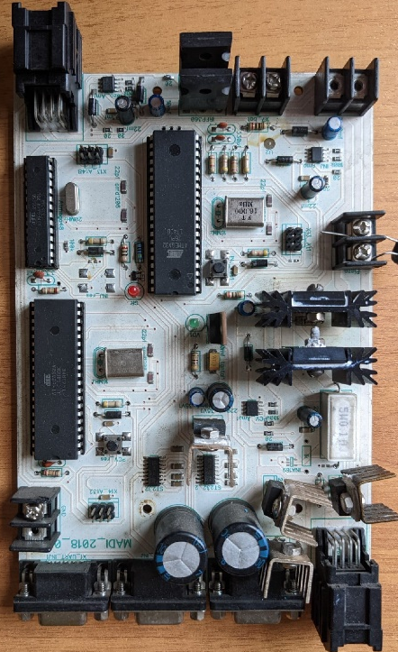
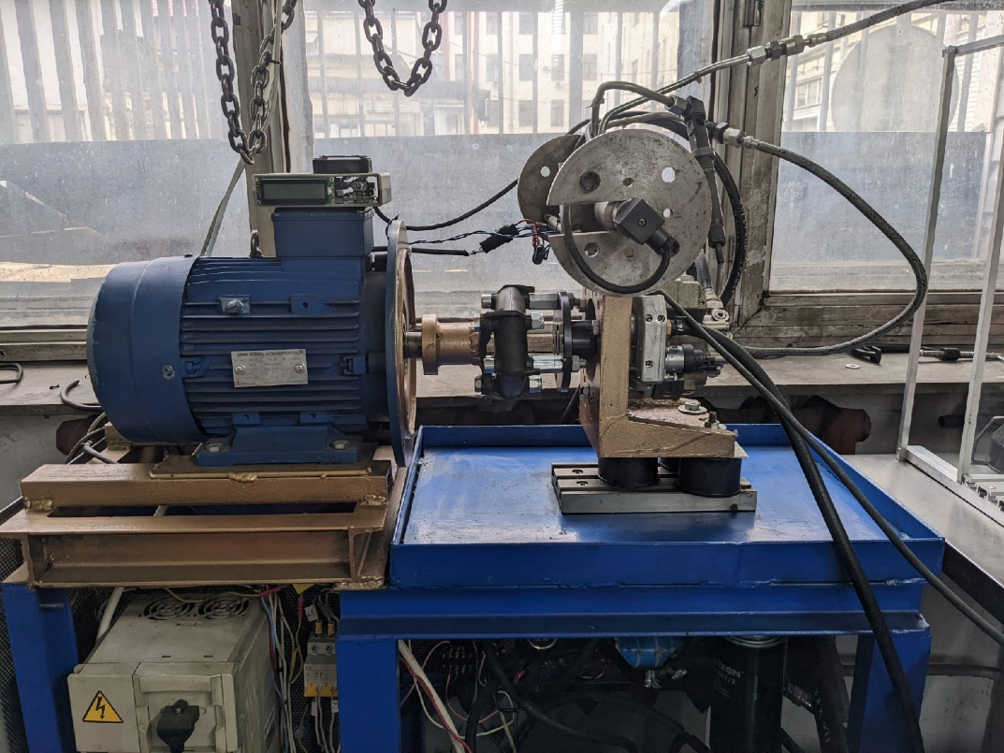
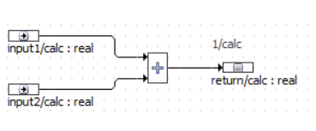
2
Комплекс для исследования топливных систем
Гидравлический
аккумулятор
ASCET (Bosch/ETAS)
Электродвигатель
ТНВД
Исследовательский стенд
Среда разработки алгоритмов
управления
Блок управления

Slide 4
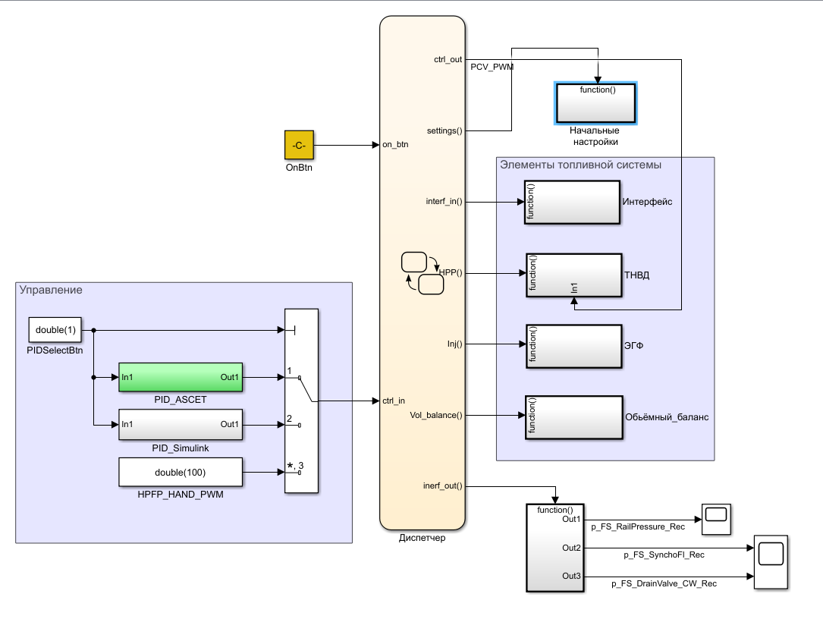

Математическая модель топливной системы
3
Диспетчер модели
Модель ТС
Управление ТНВД
$$\frac{dp}{dt}=\frac{1}{αV}(q_{in}−q_{out})$$

Slide 5
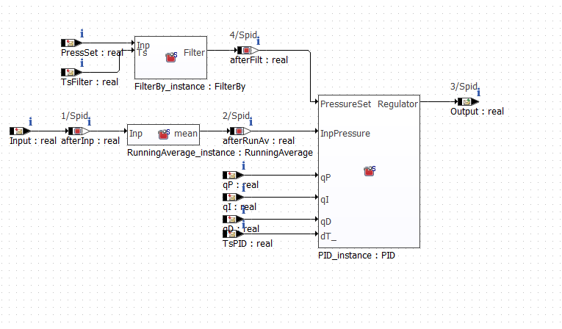
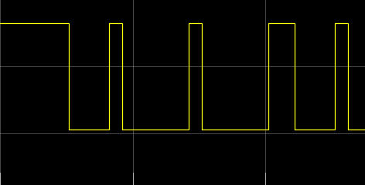
Разработанный ПИД-регулятор
4
Уставка давления
Выходной ШИМ сигнал
Измеренное
давление
ПИД регулятор
Коэффициенты ПИД регулятора

Slide 6
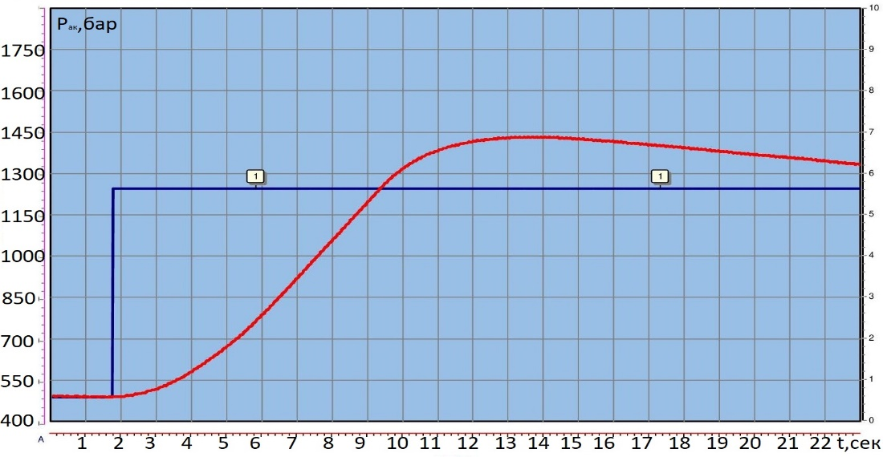
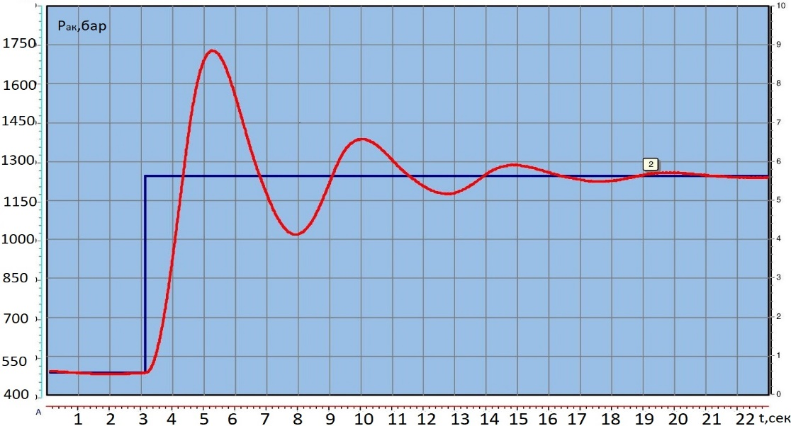
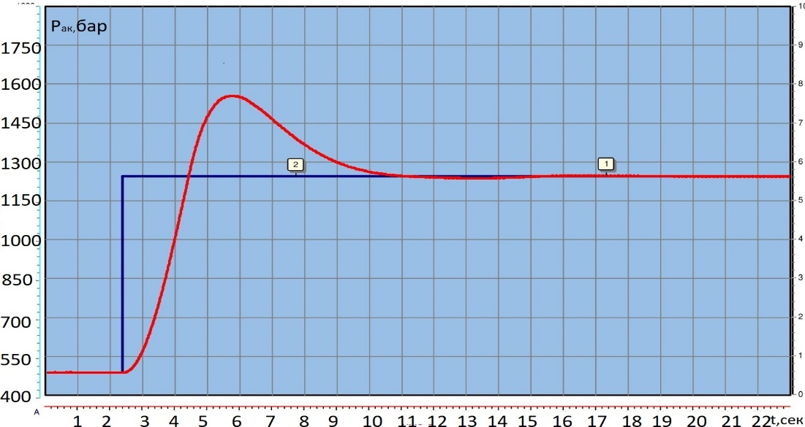
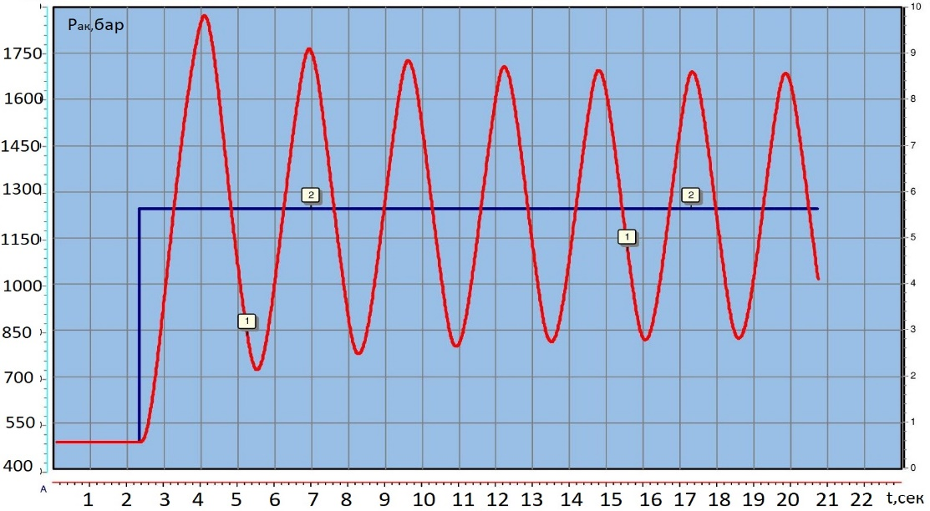
Процесс калибровки и первичной отладки ПИД- регулятора
5
П=0,5 И=0,1 Д=-0,01 долгий выход на режим
П=0,02 И=0,05 Д=-0,01 время выхода на
1250 бар (уставка) = 2,1с, перерегулирование = 1730 бар
П=0,05 И=0,05 Д=-0,01 время выхода на
1250 бар (уставка) = 1,79с, перерегулирование = 1545 бар
П=0,01 И=0,05 Д=-0,001 –Регулятор не вышел на режим

Slide 7



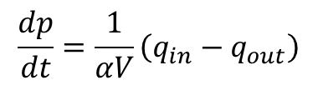
Проект комбинированного регулятора
6
Регулятор по модели.
На основе уравнения объемного баланса:
Входные данные:
$ρ_{т}$, $t_{т},p_{ак.}$
$$\frac{dp}{dt}=\frac{1}{αV}\left(q_{in}−q_{out}\right)$$
Объект управления:
ТС аккумуляторного типа
$$p_{ак}^{уст}$$
ПИД-регулятор
(реализовано)
-
$$p_{ак}^{изм}$$

Slide 8
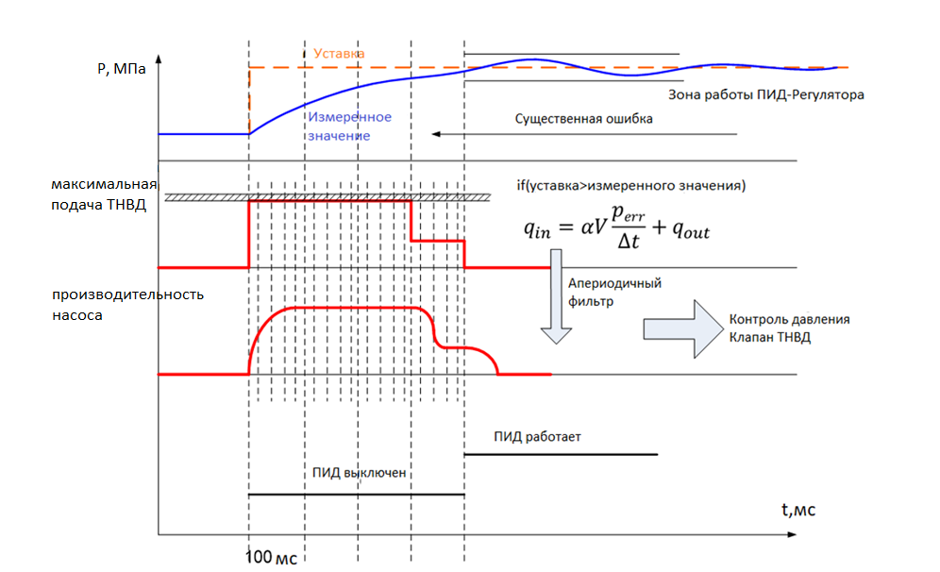
Проект алгоритма уравнения ТС по модели
14

Slide 9
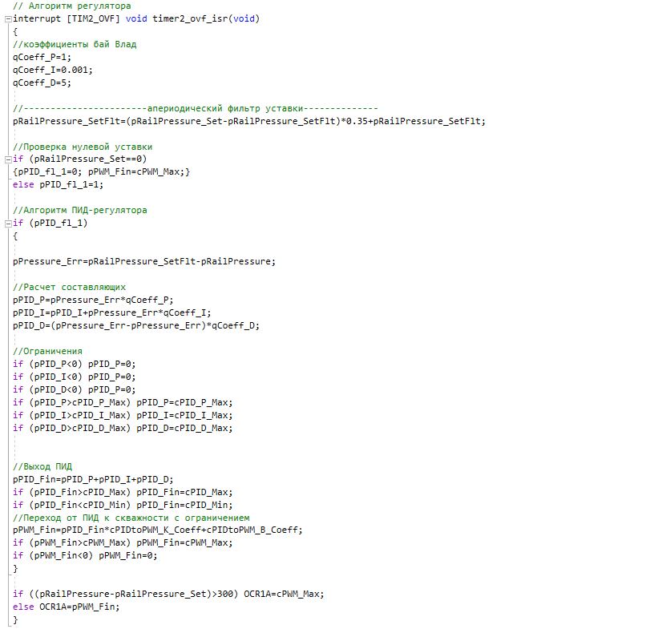
Оценка целесообразности использования модельно базированного
программирования для разработки алгоритмов управления системами ДВС
7
Модельно базированное программирование
Язык программирования СИ

Slide 10
8
Себестоимость решения задачи
традиционным и новым методами, руб./год.
Время на разработку нового алгоритма
управления меньше на 60%
Традиционный
Новый
Традиционный
Новый
Затраты на разработку | Срок окупаемости | Годовой экономический эффект
2 081 473 руб. | 16 месяцев | 1 800 000 руб.
Себестоимость товара ниже на 37.5%
Использование МБП позволяет сократить срок разработки
алгоритма управления, а также его легче воспринимать
другому специалисту при внесение корректировок или доработок.
Традиционный
Новый

Slide 11
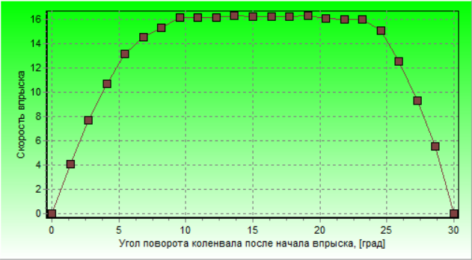
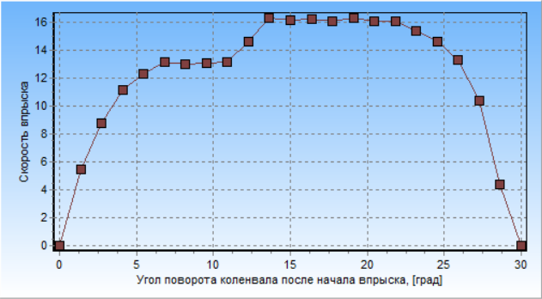
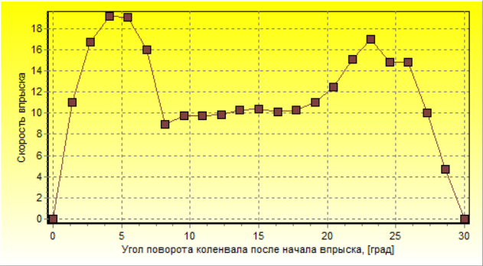
9
Анализ влияния дифференциальной характеристики на показатели токсичности дизеля.
Режим: n=1700 мин⁻¹; М_{к} = 250 Нм; φ_{о.вп} = 10° ПКВ до ВМТ
а)
в)
а) Классический вид дифференциальной
характеристики впрыска диз. топлива
б) «Некорректная» характеристика
впрыска диз. топлива
б)
в) Ступенчатая характеристика впрыска
диз. топлива (базовая в «Diesel-RK»)

Slide 12
10
При использовании первой характеристики
количество выбросов твердых
частиц снизилось на 3-6%
на всех режимах работы по сравнению
с некорректной характеристикой впрыска
При использовании ступенчатой характеристики количество выбросов оксида азота на снизилось 5% по сравнению с
некорректной характеристикой впрыска.

Slide 13
Выводы
Поставленные задачи выполнены:
спроектирован, 4-х цилиндровый рядный дизельный двигатель с номинальной мощностью, N_{e}=40 кВт, номинальной частотой вращения, n=1700 мин⁻¹.
разработан алгоритм управления дросселирующим клапаном ТНВД на основе ПИД-регулятора в системе модельно базированного программирования ASCET;
разработана математическую модель аккумулятора топливной системы для отладки разработанного алгоритма управления;
проведена отладка и первичная калибровка разработанного ПИД регулятора;
разработан проект алгоритма управления ТС, основанный на её физической модели;

